Slide 1
程式：冷笑話

Slide 2
角色製作

Slide 3
使用「將顏色填滿」 進行顏色變更

Slide 4
對角色進行左右翻轉

Slide 5
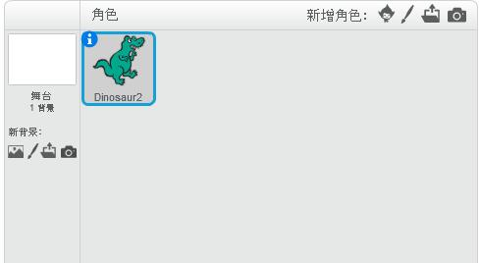
點選角色資訊

Slide 6
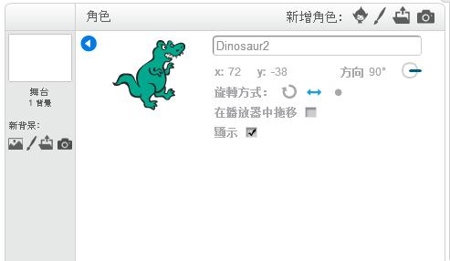
打開角色資訊區

Slide 7
調整角度為-90度

Slide 8
程式碼

Slide 9
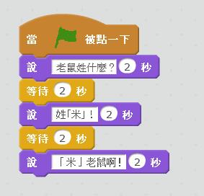
角色程式碼

Slide 10
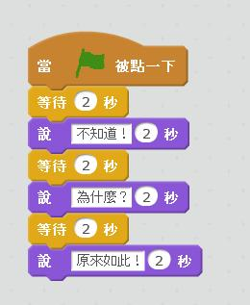
角色程式碼

